Slide 1
语文 五年级 上册
18 慈母情深
第一课时
第二课时

Slide 2
第二课时
通过上堂课的学习我们知道了课文主要写了一件什么事？

Slide 3
我鼻子一酸，攥着钱跑了出去……

Slide 4
默读第6——9自然段，找找哪些地方让我鼻子一酸，划下来。

Slide 5
那是我第一次到母亲为我们挣钱的那个地方。
空间非常低矮，低矮得使人感到压抑。不足二百平米的厂房，四壁潮湿颓败。……因为光线阴暗，每个女人的头上方都吊着一只灯泡。正是酷暑炎夏，窗不能开……使我感到犹如身在蒸笼。
七八十台破缝纫机发出的噪声震耳欲聋。

Slide 6
从课文的前5个自然段中我知道了母亲挣钱不容易，可是没有想到她是在这么恶劣的环境下来工作。作为儿子，看到这样的情景“我”会有怎样的滋味？

Slide 7
作者为什么要描写母亲恶劣的工作环境呢？

Slide 8
让我们齐声朗读6-9自然段，读出“我”的鼻子一酸和文章中流露出的慈母情深。

Slide 9
默读第10——19自然段，在寻找母亲的过程中，“我”看到了什么？找找还有哪些地方让“我”鼻子一酸？

Slide 10
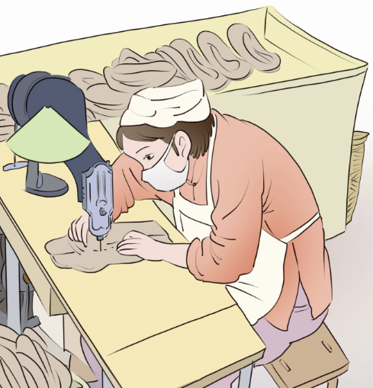
我穿过一排排缝纫机，走到那个角落，看见一个极其瘦弱的脊背弯曲着，头凑到缝纫机板上。

Slide 11
“妈——”
“妈——”
为什么要重复连写两声“妈——”？想象“我”喊母亲的时候，语气是什么样的？

Slide 12
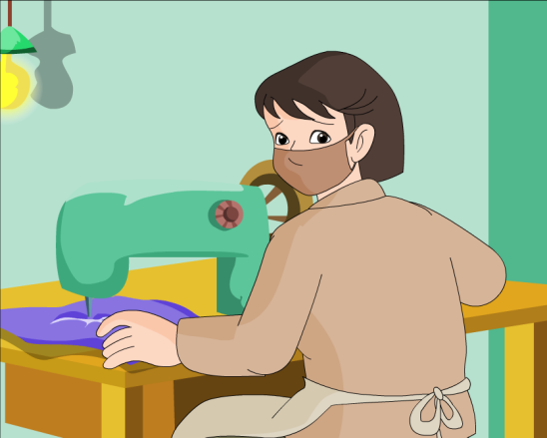
背直起来了，我的母亲。转过身来了，我的母亲。褐色的口罩上方，一对眼神疲惫的眼睛吃惊地望着我，我的母亲的眼睛……
几个分开的动作描写让你感受到什么？
反复出现的三个“我的母亲”让你感受到什么？此时看到母亲“我”是什么感觉？

Slide 13
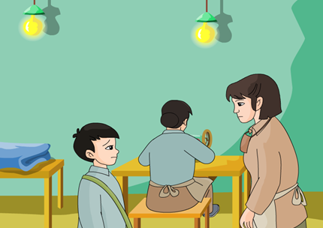
分角色朗读第20——28自然段的对话，思考：母子会见一问一答特别简短的对话，你有什么感受？为什么？

Slide 14
母亲大声问：“你来干什么？”
“我……”
“有事快说，别耽误妈干活！”
“我……要钱……”
……
“要钱干什么？”
“买书……”
“多少钱？”
“一元五角就行……”

Slide 15
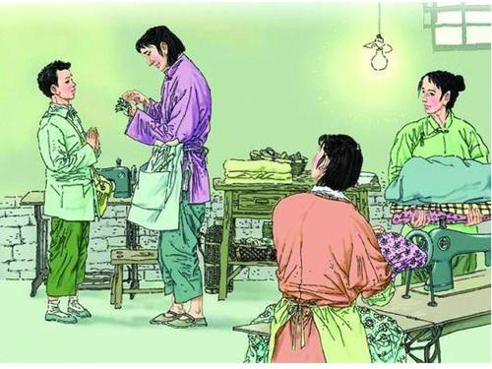
母亲掏衣兜，掏出一卷揉得皱皱的毛票，用龟裂的手指数着。

Slide 16
分角色朗读第30——31自然段对话，再说说自己的感受。
“大姐，别给！没你这么当妈的！供他们吃，供他们穿，供他们上学，还供他们看闲书哇！”接着又对我喊：“你看你妈这是在怎么挣钱？你忍心朝你妈要钱买书哇！”
母亲却已将钱塞在我手里了，大声回答那个女人：“谁叫我们是当妈的呀！我挺高兴他爱看书的！”

Slide 17
反复出现的四个“立刻”让你从中感受到了什么？看到这样的母亲“我”的内心又有什么感受？
母亲说完，立刻又坐了下去，立刻又弯曲了背，立刻又将头俯在缝纫机板上，立刻又陷入了手脚并用的机械忙碌状态……

Slide 18
我鼻子一酸，攥着钱跑了出去……
联系全文思考：是什么令“我”鼻子一酸？

Slide 19
有感情地朗读30-34自然段，读出“我”的愧疚和心疼。

Slide 20
“我”为什么要给母亲买一听水果罐头？

Slide 21
那一天母亲数落了我一顿。数落完，又给我凑足了买《青年近卫军》的钱。我想我没有权利用那钱再买任何别的东西，无论为我自己还是为母亲。

Slide 22
就这样，我有了第一本长篇小说……

Slide 23
小练笔
你有过“鼻子一酸”的生活经历吗？试着写一写吧。
要求：运用课文中学到的通过场景、细节表达情感的方法写一段话，要写出自己的真情实感。

Slide 24
结构梳理
渴望买书—失魂落魄
慈母情深
身体瘦小
“我”对母亲深深的敬意和无比的热爱
让我买书
工作环境差
工作辛苦
拥有了这本书—感激

Slide 25
主题概括
作者在小说中记叙了母亲在极其艰苦的生活条件下，省吃俭用，支持和鼓励“我”读课外书的往事，表现了 的深情，以及 的 之情。
慈母对子女
孩子对母亲
敬爱

Slide 26
课堂演练
一、在下面句子中，没有运用反复的修辞手法的一句是（ ）。
C
A. 背直起来了，我的母亲。转过身来了，我的母亲。褐色的口罩上方，一对眼神疲惫的眼睛吃惊地望着我，我的母亲的眼睛……
B.沉默呵，沉默呵!不在沉默中爆发，就在沉默中灭亡。
C.他的品质是那样的纯洁和高尚，他的意志是这样坚韧和刚强，他的气质是这样的淳朴和谦逊。

Slide 27
二、母爱主题诗词诵读比赛
同学们，你们一定积累了很多有关母爱的诗词吧，我们来进行下诵读比赛吧。

Slide 28
QICAIKETANG
七彩课堂 伴你成长

Slide 29
我是凤凰教师，专注于中小学教育
关注和推荐凤凰教师，获取更多免费好资源
您的支持，是我们努力的动力！

